Slide 1


应届毕业生家庭理财

Slide 2

  家庭理财概述与重要性
  财务状况评估与预算制定
  储蓄与投资策略选择
  风险管理与保险规划
  债务管理与信用建立
  家庭理财案例分析
目录
contents

Slide 3
01
家庭理财概述与重要性

Slide 4

家庭理财定义及目标
定义
1
家庭理财是指家庭成员对家庭内的财务进行科学有效的管理，包括收入、支出、储蓄、投资、保险等方面的规划，旨在实现家庭财产的保值增值，提高家庭经济实力，增强抗风险能力。
目标
2
家庭理财的目标多种多样，包括但不限于购买房屋、教育规划（如子女教育基金）、退休规划、旅游度假、应急储备等。通过合理规划，家庭能够在满足当前生活需求的同时，为未来的重大支出和不确定性做好准备。
重要性
3
合理的家庭理财能够确保家庭财务的稳定和健康，提高生活质量，减轻经济压力，为家庭成员的未来提供坚实的财务保障。

Slide 5
应届毕业生理财特殊性
收入有限但潜力大
消费观念形成期
应届毕业生初入职场，收入可能相对较低，但随着工作经验的积累和职位的提升，收入潜力巨大。因此，理财规划需要考虑到未来的收入增长，合理分配当前有限的资金。
应届毕业生正处于消费观念形成的关键时期，容易受到周围环境和社交圈的影响。树立正确的消费观念，避免盲目攀比和过度消费，是理财规划的重要内容。
投资经验缺乏
负债管理
与有丰富投资经验的人相比，应届毕业生可能缺乏投资知识和实践经验。因此，在投资过程中需要更加谨慎，选择适合自己的投资方式，避免盲目跟风或冲动投资。
部分应届毕业生可能因教育贷款、信用卡消费等原因存在一定的负债。合理管理负债，避免过度负债和高利息贷款，是理财规划的重要一环。

Slide 6
理财规划对未来生活影响
01
03
经济稳定
提升生活品质
02
04
通过合理的理财规划，应届毕业生能够建立经济稳定的基础，包括储蓄、投资、规划等方面。这有助于他们在面临突发事件或经济波动时有所准备，减少财务风险。
实现梦想
随着财富的积累，应届毕业生可以通过理财规划提升生活品质，包括改善居住环境、提升消费水平、享受更多的休闲娱乐等。
为未来打算
理财规划有助于应届毕业生更好地实现自己的梦想和目标，如购房、购车、创业等。合理的资金规划和投资可以帮助他们逐步积累财富，实现这些梦想。
理财规划还为应届毕业生的未来生活做好了准备，包括子女教育、养老规划、医疗保障等方面。通过合理的规划，他们可以更好地保障自己和家人的未来生活。

Slide 7


常见理财误区及避免方法
误区一
将理财等同于投资。理财的范畴更为广泛，不仅包括投资规划，还涉及消费规划、现金规划、保险规划等多个方面。避免方法：全面了解理财的各个方面，制定全面的理财计划。
误区二
过度分散投资风险。虽然分散投资可以降低风险，但过度分散可能导致资金和精力无法集中发挥作用，投资追踪困难或分析不到位。避免方法：根据自身的风险承受能力、投资目标等因素，合理分配资金，避免过度分散。
误区三
冲动理财，盲目跟风。部分人在理财时容易受他人影响，盲目跟风投资，忽略了自身的风险承受能力和投资目标。避免方法：保持冷静和理性，根据自身的实际情况和市场趋势做出投资决策。

Slide 8

常见理财误区及避免方法
误区四
过分保守，不敢投资。与盲目冲动投资相反，部分人过分保守，只愿将资金存入银行，虽然风险很小，但收益也难以抵御通货膨胀的侵蚀。避免方法：根据不同的生命周期、风险承受能力、预期收益以及资金的投资期限等要素进行资产配置，选择适合自己的投资方式。

Slide 9
02
财务状况评估与预算制定

Slide 10
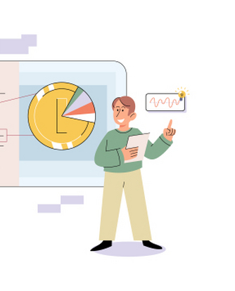
收入来源分析与预测
工资收入
奖金与津贴
分析应届毕业生的起薪水平，考虑行业、地区及个人能力对薪资的影响。
了解公司是否提供年终奖金、项目奖金或其他津贴，并预测其金额。
兼职收入
投资回报
考虑是否有兼职机会，如家教、实习等，评估其带来的额外收入。
分析已有投资（如基金、股票）的回报情况，预测未来投资收益。

Slide 11

支出分类与统计方法
固定支出
变动支出
列出房租、水电费、通讯费等每月固定支出项目，并统计总额。
包括餐饮、交通、娱乐等费用，根据历史数据估算每月平均支出。
偶发支出
分类统计
考虑医疗、旅游、购物等偶发性支出，预留一定预算。
使用记账软件或手工账本，按类别记录每笔支出，便于后续分析。

Slide 12

编制月度/年度预算表
设定预算目标
细化预算项目
根据收入情况和支出分类，设定合理的月度/年度预算目标。
将预算目标细化为具体项目，如食品、交通、娱乐等，明确每项预算金额。
制定执行计划
定期回顾与调整
根据预算表制定具体的执行计划，包括每月存款、消费计划等。
每月/每年回顾预算执行情况，根据实际情况进行必要调整。

Slide 13
调整预算以适应变化
收入变化应对
当收入增加时，可适当提高生活质量或增加储蓄；收入减少时，需削减非必要支出。
支出变化调整
根据生活需求和市场价格变化，及时调整各项支出预算。
紧急事件预案
为应对突发事件（如疾病、失业），设立紧急储备金，并纳入预算管理。
持续优化预算
通过不断学习和实践，优化预算制定和执行过程，提高理财能力。

Slide 14
03
储蓄与投资策略选择

Slide 15

储蓄工具介绍及比较
01
活期储蓄账户
活期储蓄账户可以随时存取现金，方便家庭存放日常备用金。其优点在于流动性高，但缺点在于利率较低，目前很多银行的活期利率在0.2%至0.3%左右。
02
定期储蓄账户
定期储蓄账户有固定的存期，如三个月、半年、一年、两年、三年等。储户将一笔资金存入定期账户后，在存期内不能随意支取（如果提前支取，会按照活期利率计算利息）。定期储蓄账户的优点在于利率相对较高，且安全性高，但缺点在于流动性差，提前取钱会影响利息收益。
03
国债
国债是由国家发行的债券，具有国家信用背书，安全性极高。国债的利率通常高于同期限的银行储蓄利率，适合长期投资。但国债的缺点是抢购难度较大，且利息相对于一些高收益投资品种来说较低。

Slide 16
投资基本原则和风险提示
分散投资
长期投资
不要把所有资金都投入到一个投资品种中，通过分散投资可以降低风险。例如，可以将资金分配到股票、基金、债券等多个品种中。
投资理财是一个长期的过程，需要保持耐心和冷静。避免频繁交易和追涨杀跌，坚持长期持有优质资产。
风险评估
市场波动
在投资前要进行充分的风险评估，确保所选投资品种符合自己的风险承受能力。不要盲目追求高收益而忽视潜在的风险。
投资市场存在波动性，价格会受到多种因素的影响而上下波动。投资者需要具备风险意识，做好心理准备应对市场的波动。

Slide 17



常见投资品种分析（股票、基金等）
股票
股票是股份公司发行的所有权凭证，是股份公司为筹集资金而发行给各个股东作为持股凭证并借以取得股息和红利的一种有价证券。股票投资具有高收益和高风险的特点，适合风险承受能力较强的投资者。在选择股票时，需要关注公司的基本面、行业前景以及市场情绪等因素。
基金
基金是一种集合投资方式，由专业的基金经理进行投资管理。基金投资具有分散风险、专业管理的优点。常见的基金类型包括货币基金、债券基金、股票基金和混合基金等。投资者可以根据自己的风险承受能力和投资目标选择合适的基金品种。
债券
债券是一种债务凭证，发行人承诺按照约定的期限和利率支付利息并偿还本金。债券投资具有收益稳定、风险较低的特点。常见的债券品种包括国债、公司债等。投资者在选择债券时，需要关注发行人的信用状况、债券的利率以及期限等因素。

Slide 18
制定个人投资计划
明确投资目标
在制定投资计划前，需要明确自己的投资目标，如资产增值、保值或获取稳定收益等。投资目标应与个人的财务状况和风险承受能力相匹配。
制定投资策略
根据投资目标和风险承受能力，制定合适的投资策略。例如，对于风险承受能力较低的投资者，可以选择稳健型投资策略，将资金分配到债券、货币基金等低风险品种中；对于风险承受能力较高的投资者，可以选择积极型投资策略，将资金分配到股票、股票基金等高风险高收益品种中。
定期评估和调整
投资市场会不断变化，投资者需要定期评估和调整自己的投资计划。根据市场情况和个人财务状况的变化，适时调整投资组合和投资策略。同时，要保持理性和冷静的心态，避免盲目跟风和冲动决策。

Slide 19
04
风险管理与保险规划

Slide 20
风险识别及评估方法
制作财务报表：详细记录每月的收入和支出，以及家庭资产和负债状况，从而全面识别潜在的风险。
量化评估风险影响：通过计算失业后家庭的收入减少情况、估算医疗费用的规模等方法，确定每一种风险发生后对家庭财务状况的具体影响程度。
识别多种类型风险：家庭面临的风险包括收入风险（如失业、降薪）、支出风险（如不可预见的大额医疗费用、教育费用）、投资风险（如投资损失、市场波动）和意外风险（如意外事故、自然灾害）等。
借助专业工具：使用如FineBI等专业工具进行家庭风险及财务分析，提高分析的准确性和效率。

Slide 21
保险种类和功能介绍
增额寿险
年金险
万能账户
资金在账户中复利增值，需要时随时可取出，现金价值明确写入合同。
每年固定存入一笔钱，约定在某个年龄开始每年领取，直至终身。
资金进出灵活，利率有浮动，但有保底利率。
健康保险
财产保险
意外险
包括医疗保险、重疾险等，用于应对因疾病或意外伤害产生的医疗费用。
如房屋、汽车等财产的保险，用于应对自然灾害、盗窃等风险。
保障因意外事故导致的伤害或死亡，为家庭提供经济补偿。

Slide 22

选择合适保险产品技巧
根据需求选择
比较产品性价比
明确自己的保险需求，选择能覆盖家庭经济安全、教育费用、医疗费用等方面的保险产品。
多比较几家公司的产品，选择保障范围广、理赔流程简便、保费合理的保险产品。
考虑保费支出
咨询专业人士
根据自身经济状况，选择保费适中、不会造成经济负担的保险产品。
向保险公司或专业的保险顾问咨询，获取个性化的保险规划建议。

Slide 23

定期审视和调整保险计划
评估财务状况
更新保险需求
定期评估家庭的收入、支出、资产负债状况，确保保险计划符合当前家庭财务状况。
随着家庭状况的变化（如家庭成员的增加、职业的改变等），及时调整保险需求。
调整保险组合
审视保险合同
根据市场变化和家庭财务状况的变化，调整保险组合，优化风险管理策略。
定期审视保险合同条款，确保合同内容与家庭需求相符，并按照合同要求缴纳保费。

Slide 24
05
债务管理与信用建立

Slide 25
债务类型及影响分析
不合理的信用卡使用容易导致高额债务，高额利息和滞纳金会进一步增加还款压力，甚至影响个人信用记录。
负债可能给应届毕业生带来心理压力，影响职业发展和生活质量，长期负债还可能导致信用受损，影响未来金融交易。
学生贷款
信用卡债务
家庭共同债务
债务心理影响
应届毕业生普遍面临学生贷款的压力，借款人的平均负债额较高，长期负债可能带来经济负担，影响未来的购房、购车等计划。
部分应届毕业生可能因家庭原因背负共同债务，如家庭房贷、车贷等，这些债务同样需要合理规划和管理。

Slide 26

合理规划债务还款计划
列出债务清单
优先偿还高利率债务
详细列出所有债务，包括债务类型、金额、利率和还款期限，以便全面了解债务状况。
优先偿还利率较高的债务，如信用卡债务，以减少利息支出，加快还款进度。
制定还款计划
节约开支增加还款
根据收入状况制定详细的还款计划，包括每月还款金额、还款期限和还款方式，确保按时还款。
通过节约日常开支、增加兼职收入等方式增加还款资金，加快债务清偿速度。

Slide 27
信用记录重要性及查询方法
信用记录重要性
查询信用记录方法
信用记录是评估个人信用状况的重要依据，良好的信用记录有助于获得更优惠的金融产品和服务，如低利率贷款、信用卡等。
在中国，个人可以通过中国人民银行征信中心官网、商业银行网上银行或手机银行、第三方平台（如支付宝、微信）等渠道查询个人信用报告。
定期查询信用记录
保护个人信用信息
建议每年至少查询一次个人信用报告，及时发现并纠正错误信息，避免因错误信息影响个人信用评分。
在查询和使用信用记录时，要注意保护个人信息安全，避免个人信息泄露。

Slide 28


提升个人信用评级途径
按时还款
多样化信用历史
按时还清信用卡、贷款等账单款项是提高信用评分的关键，避免逾期还款和坏账记录。
建立多样化的信用历史，包括信用卡、贷款、房屋按揭等，展示个人信用能力的多方面。
控制信用卡使用
维持稳定信息
保持信用卡的使用在可控范围内，避免过度使用导致高额负债，影响信用评分。
保持稳定的住址和工作信息，展示出个人的稳定性和可靠性，有助于提高信用评分。

Slide 29
06
家庭理财案例分析

Slide 30


成功案例分享及启示
合理规划收支
小李家每月收入固定，他们通过制定详细的月度预算，将收入分为必要支出（如房贷、生活费）、储蓄和投资三部分。坚持执行预算，确保每月有固定金额存入银行，并逐步增加投资比例。这一策略帮助他们在几年内积累了可观的财富。
多元化投资
小张家庭在理财初期就将资金分散投资于股票、基金、债券和黄金等多种金融产品。通过多元化投资，有效降低了风险，并在市场波动中保持了稳定的收益增长。他们定期审视投资组合，根据市场情况和个人风险承受能力进行调整。

Slide 31

成功案例分享及启示
充分利用理财工具
王女士家庭善于利用各种理财工具，如定期存款、货币市场基金、指数基金等。他们根据资金的使用时间和风险承受能力选择合适的理财产品，既保证了资金的流动性，又实现了财富的增值。同时，他们还积极关注银行的优惠活动和理财产品的更新，及时把握投资机会。
教育与提升
赵先生家庭非常重视理财知识的学习和提升。他们经常参加银行或金融机构举办的理财讲座和培训，了解最新的市场动态和投资策略。通过不断学习，他们逐渐提高了自己的理财能力和风险意识，为家庭的财富增值奠定了坚实的基础。

Slide 32


失败案例剖析及教训总结
盲目跟风投资
某家庭听信朋友的推荐，将大部分资金投资于一个高风险的股票项目。由于缺乏足够的市场分析和风险评估，最终该项目亏损严重，导致家庭财务陷入困境。这个案例提醒我们，在投资前必须进行充分的市场调研和风险评估，切勿盲目跟风。
忽视风险分散
另一家庭将所有资金集中投资于房地产市场，希望获得高额回报。然而，由于市场波动和政策调整，该家庭的房产投资出现了大幅下跌，造成了巨大的经济损失。这个案例强调了风险分散的重要性，即将资金分散投资于不同的领域和产品，以降低整体风险。

Slide 33
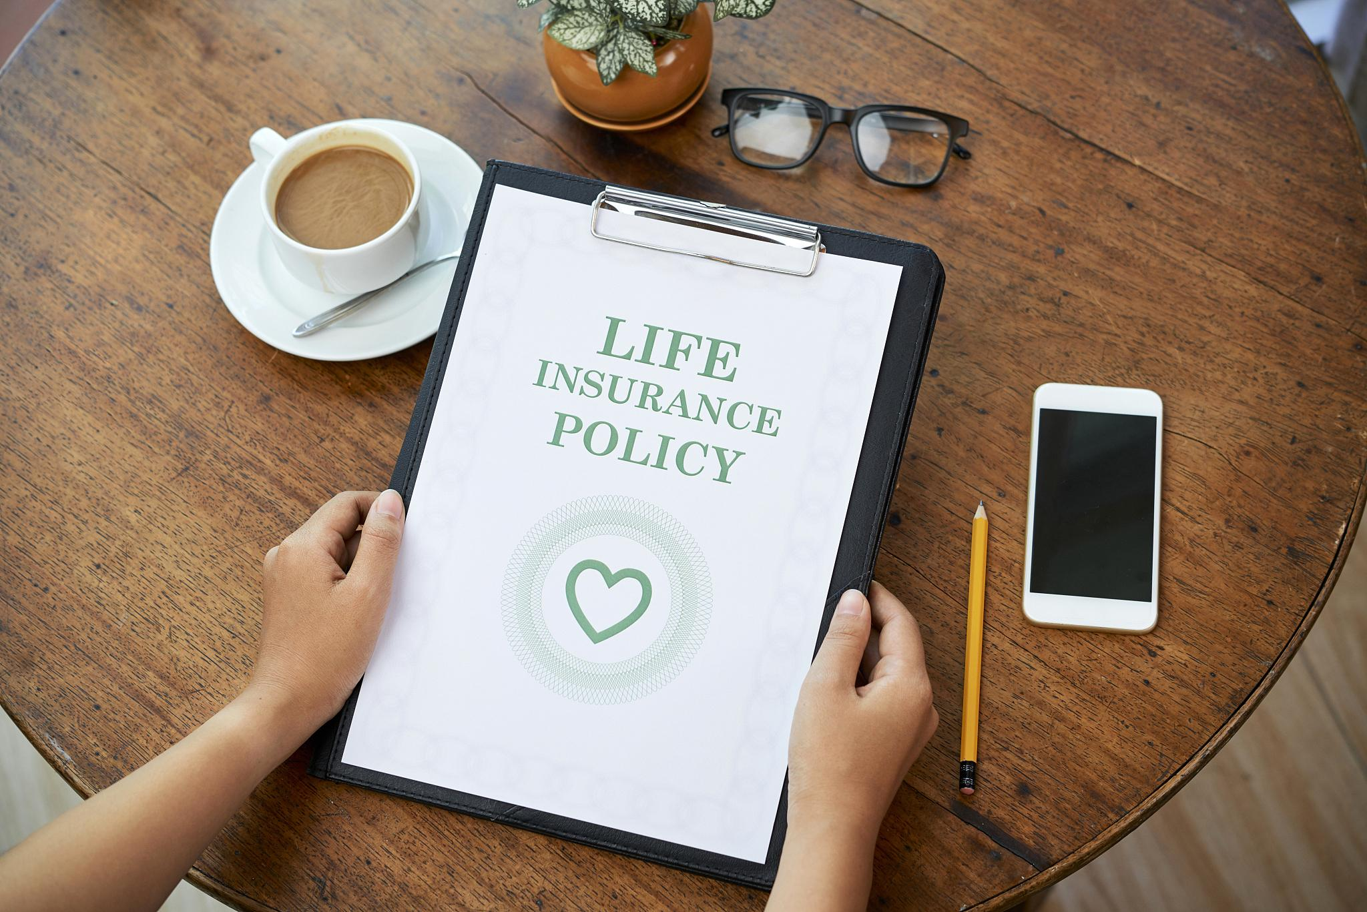
失败案例剖析及教训总结
缺乏长期规划
一些家庭在理财过程中缺乏长期规划，只关注眼前的利益。他们往往忽视储蓄和投资的重要性，将大部分资金用于消费或短期投资。这种做法导致家庭在面临突发事件时缺乏足够的应急资金，影响了生活质量。因此，制定长期规划并坚持执行是家庭理财成功的关键。
忽视保险保障
还有些家庭在理财过程中忽视了保险的重要性。他们认为自己年轻健康，不需要购买保险。然而，一旦遭遇意外或疾病等风险事件，家庭将面临巨大的经济压力。因此，合理配置保险是家庭理财中不可或缺的一部分，可以为家庭提供必要的经济保障。

Slide 34
针对性改进建议提出
制定详细预算：建议家庭根据自身的收支情况制定详细的月度或年度预算，明确必要支出、储蓄和投资的比例。通过严格执行预算，确保家庭财务的稳定和增长。
多元化投资策略：鼓励家庭在理财过程中采取多元化投资策略，将资金分散投资于不同的领域和产品。这有助于降低风险并提高整体收益。同时，建议家庭定期审视投资组合，根据市场情况和个人风险承受能力进行调整。
加强理财知识学习：建议家庭加强理财知识的学习和提升，了解最新的市场动态和投资策略。可以通过参加理财讲座、阅读相关书籍或咨询专业人士等方式获取理财知识。
合理配置保险：建议家庭根据自身情况合理配置保险，为家庭提供必要的经济保障。可以选择意外险、健康险、寿险等不同类型的保险产品，确保在遭遇风险事件时能够得到及时的赔付和支持。

Slide 35
互动交流环节，解答疑问
  如何制定合适的家庭理财计划？在制定家庭理财计划时，需要综合考虑家庭的收支情况、风险承受能力、投资目标等因素。建议家庭先制定详细的预算，明确必要支出、储蓄和投资的比例；然后根据自己的风险承受能力和投资目标选择合适的投资产品和策略；最后定期审视和调整投资组合，确保家庭财务的稳定和增长。
  投资过程中如何降低风险？在投资过程中降低风险的关键在于多元化投资策略和风险评估。建议家庭将资金分散投资于不同的领域和产品，以降低整体风险；同时，在投资前进行充分的市场调研和风险评估，了解投资产品的特点和风险等级；最后根据自己的风险承受能力和投资目标选择合适的投资产品和策略。
  如何合理配置保险？在配置保险时，需要根据家庭的实际情况和需求选择合适的保险产品。建议家庭先评估自身的风险状况和保障需求，然后选择合适的保险类型和保额；同时，注意保险产品的保障范围、免赔额、赔付比例等条款细节；最后定期审视和调整保险配置，确保家庭在遭遇风险事件时能够得到及时的赔付和支持。
  如何提高理财能力？提高理财能力的关键在于不断学习和实践。建议家庭多参加理财讲座、阅读相关书籍或咨询专业人士等方式获取理财知识；同时，将所学知识应用到实际投资中，不断总结经验教训；最后保持耐心和冷静的心态，避免盲目跟风和冲动投资。

Slide 36
THANKS

